Slide 1
Herencia
IE-0217
Richard Marin B.

Slide 2
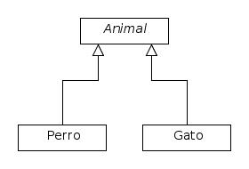
Concepto de Herencia
La Herencia es uno de los conceptos fundamentales de la programación orientada a objetos ya que permite la reusabilidad de variables y funcionalidades que se han definido en otras clases.
Clase Base
Clase derivada
Clase derivada

Slide 3
Tipos de herencia en C++
Herencia pública: Todos los miembros públicos y protegidos de la clase base conservan esos mismos niveles de acceso respectivamente en las clases derivadas.
class ClaseDerivada : public ClaseBase
Herencia protegida: Todos los miembros públicos de la clase base adquieren el nivel de acceso protegido en las clases derivadas, mientras que los miembros protegidos conservan su nivel de acceso. Lo anterior indica que una clase derivada puede luego heredar a otra clase los miembros protegidos que heredó de su clase base.
class ClaseDerivada : protected ClaseBase
Herencia privada: Todos los miembros públicos y protegidos de la clase base adquieren el nivel de acceso privado en las clases derivadas. De ahí se desprende que una clase derivada que haya heredado mediante herencia privada no puede heredar a otras clases los miembros que ha heredado de otras clases.
class ClaseDerivada : private ClaseBase

Slide 4
Inicialización de variables heredadas con el constructor base
#include<iostream>
using namespace std;
class ClaseBase
{
protected:
int variable = 0;
public:
ClaseBase(int x):variable(x){} //constructor
void metodo(void){
cout<<“variable = "<< variable<<endl;
}
};
class ClaseDerivada : public ClaseBase
{
public:
ClaseDerivada(int x):ClaseBase(x){} /* Ejecución del constructor de la clase base para inicializar variable */
};
int main()
{
ClaseDerivada obj1(50); /* Aquí el constructor de la clase derivada invoca el constructor de la clase base */
obj1.metodo();
return 0;
}

Slide 5
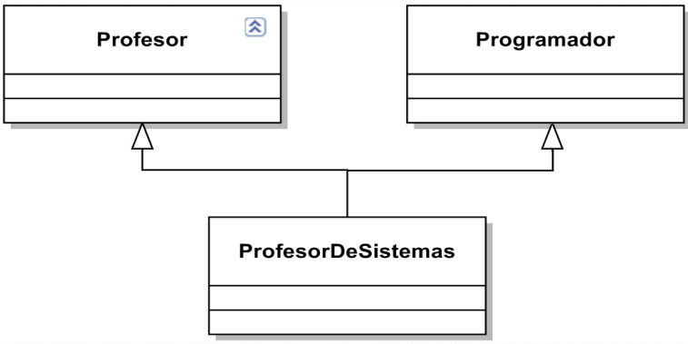
Herencia Múltiple

